Slide 1

Fabricación de circuitos impresos por el proceso de insolación

Slide 2
Materiales imprescindibles
Insoladora.
Folios de acetato.
PCB (Printed Circuit Board, o placa de circuito impreso).
Sosa (NaOH) y atacador rápido (Ácido clorhídrico y un sólido comburente).

Slide 3
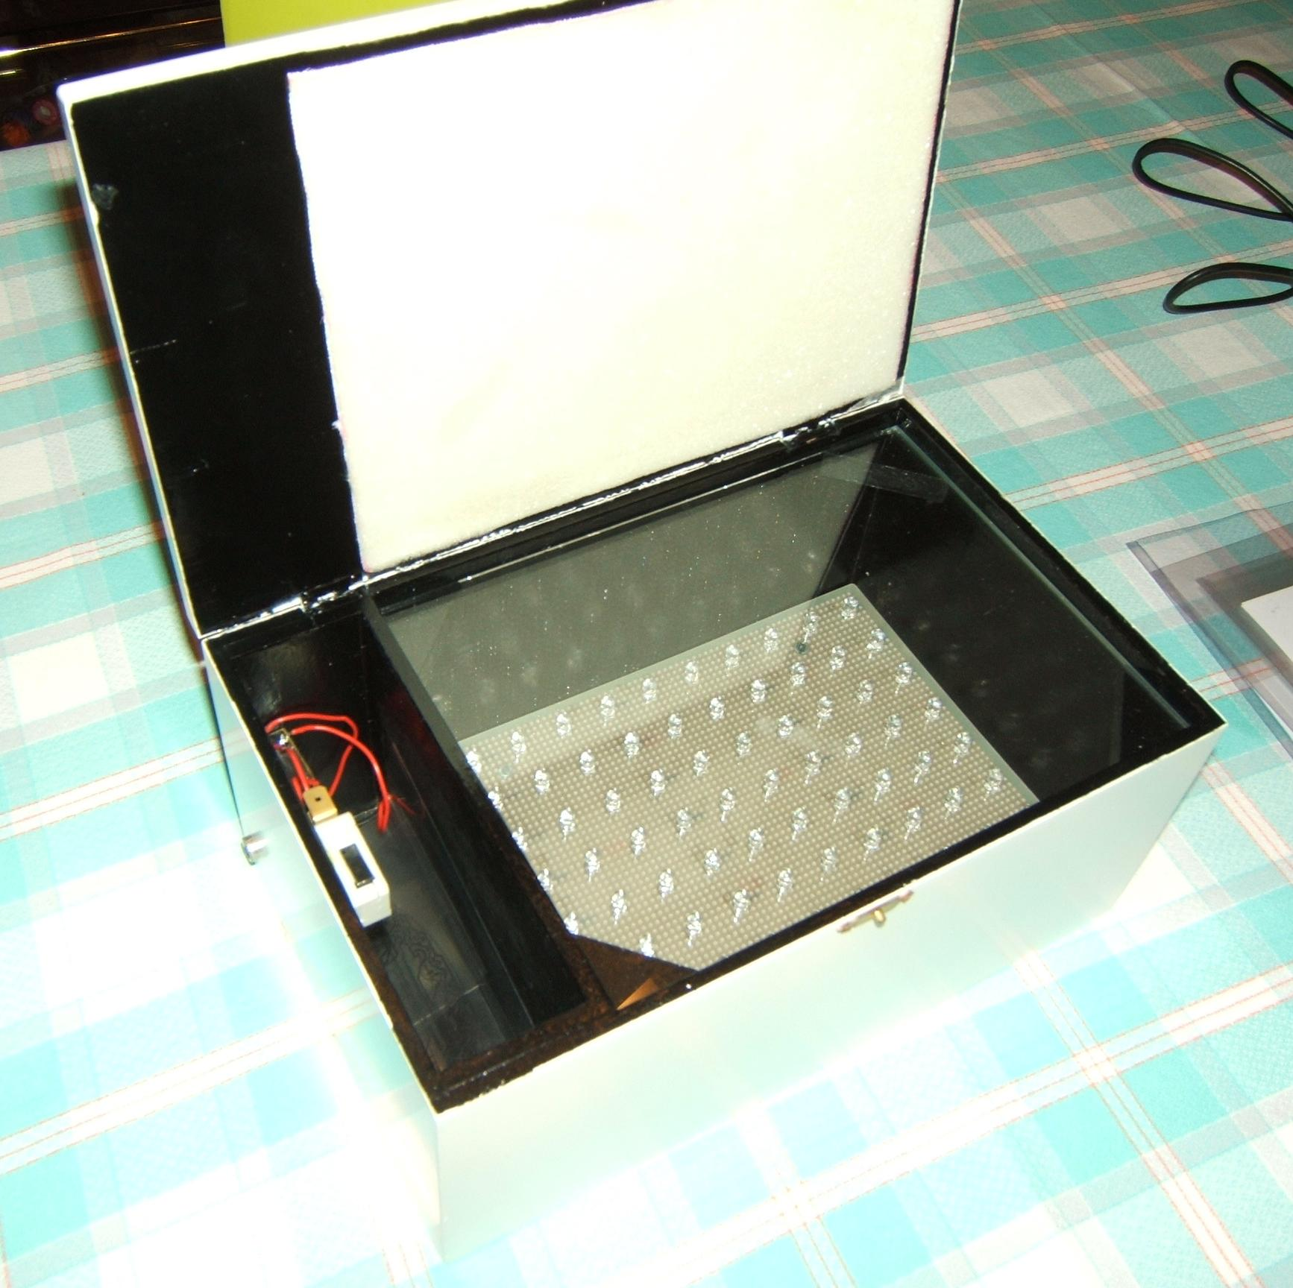
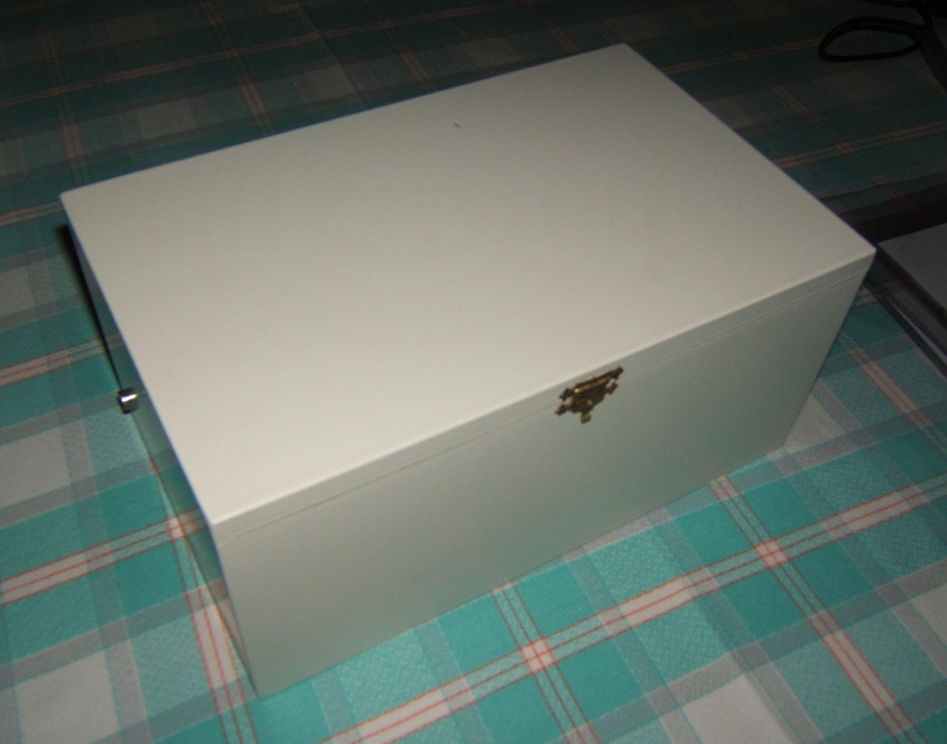
La insoladora
Máquina de rayos UV (ultravioleta).
Fabricada con leds o fluorescentes UV.

Slide 4
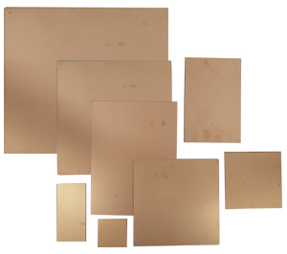
La PCB
Lámina de cobre sobre una placa de fibra de vidrio o baquelita.
Puede ser a simple o a doble cara.
Las PCBs sensibilizadas están recubiertas de un esmalte fotosensible.
En caso de ser fotosensibles pueden ser:
Positivas: la luz UV debilita el esmalte.
Negativas: la luz UV refuerza el esmalte.

Slide 5
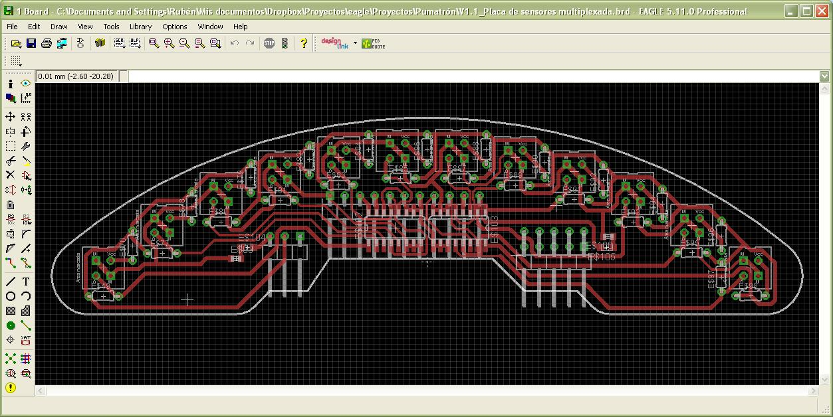
Proceso de fabricación de circuitos impresos por el método de insolación
1er paso: diseño e impresión del fotolito
Con un programa de diseño de circuitos impresos se realiza el diseño de la placa a fabricar (Eagle, Layout, Kicad…).

Slide 6
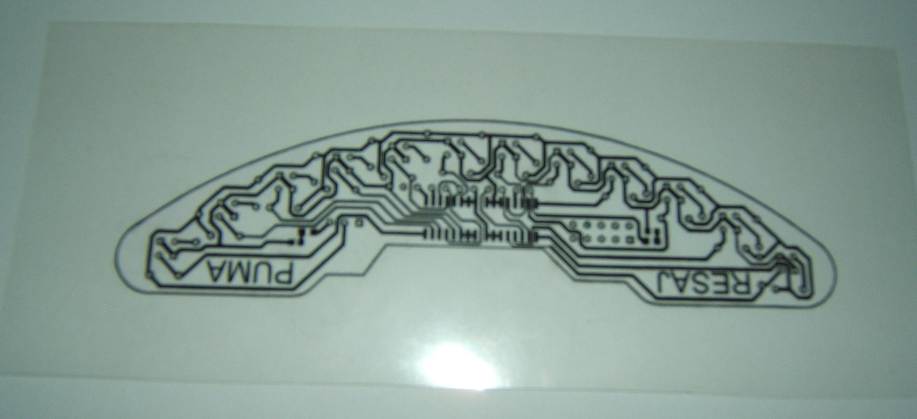
Proceso de fabricación de circuitos impresos por el método de insolación
1er paso: diseño e impresión del fotolito
El circuito se imprime en un folio de acetato
En caso de que la PCB sea positiva, hay que imprimir en negro las pistas de cobre.
En caso de que la PCB sea negativa, se imprime en negro la parte de la que queremos deshacernos.

Slide 7
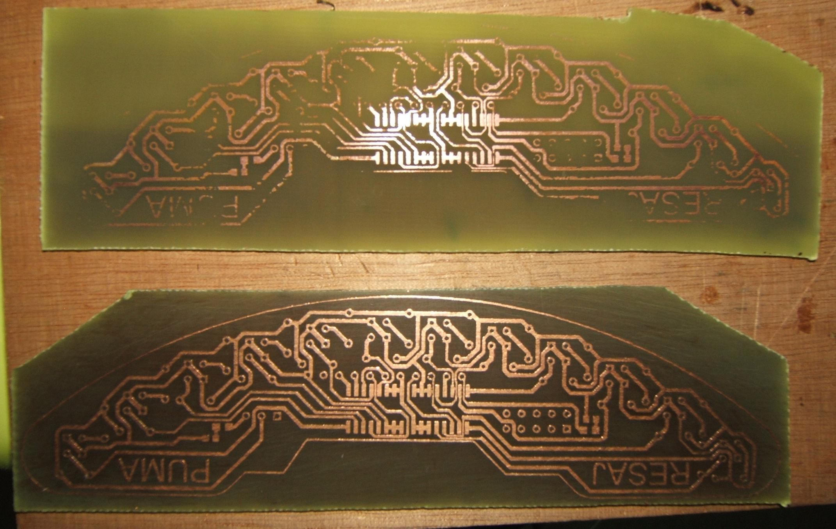
Proceso de fabricación de circuitos impresos por el método de insolación
1er paso: diseño e impresión del fotolito
Si la tinta no es lo suficientemente opaca, repasarla con lápiz para que la luz no la traspase y no ocurra esto:

Slide 8
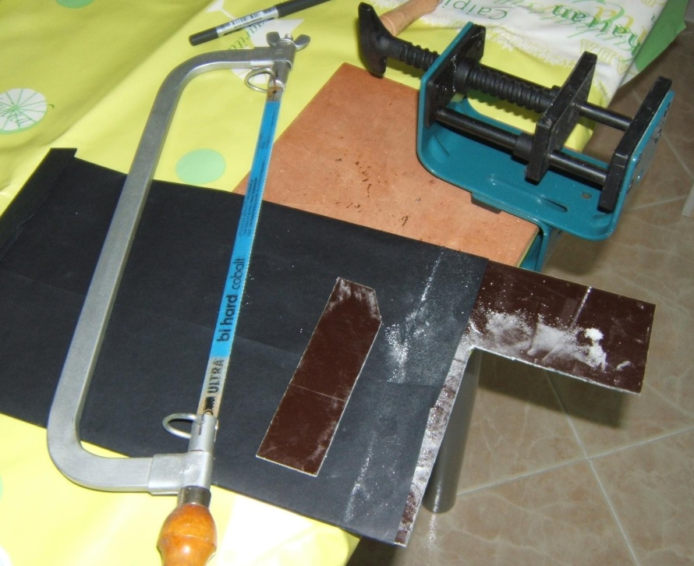
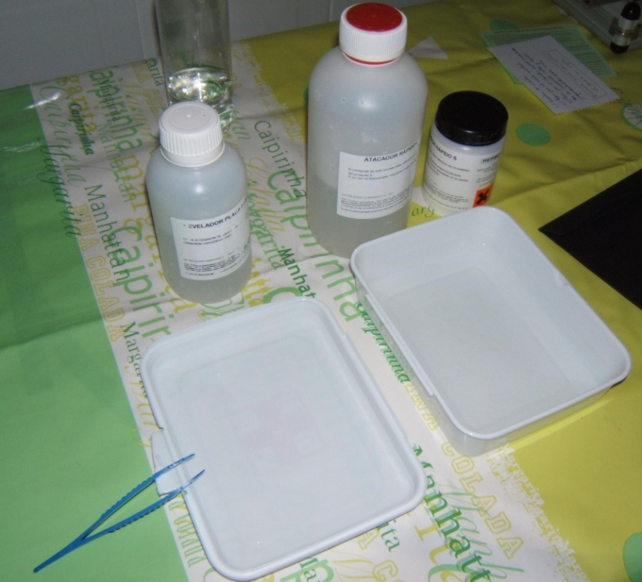
Proceso de fabricación de circuitos impresos por el método de insolación
2do paso: preparación de los elementos
Se corta la PCB con una sierra, sierra de calar, fresadora…
Se preparan los líquidos en dos recipientes:
Sosa disuelta en agua.
Ácido clorhídrico + sólido comburente.

Slide 9
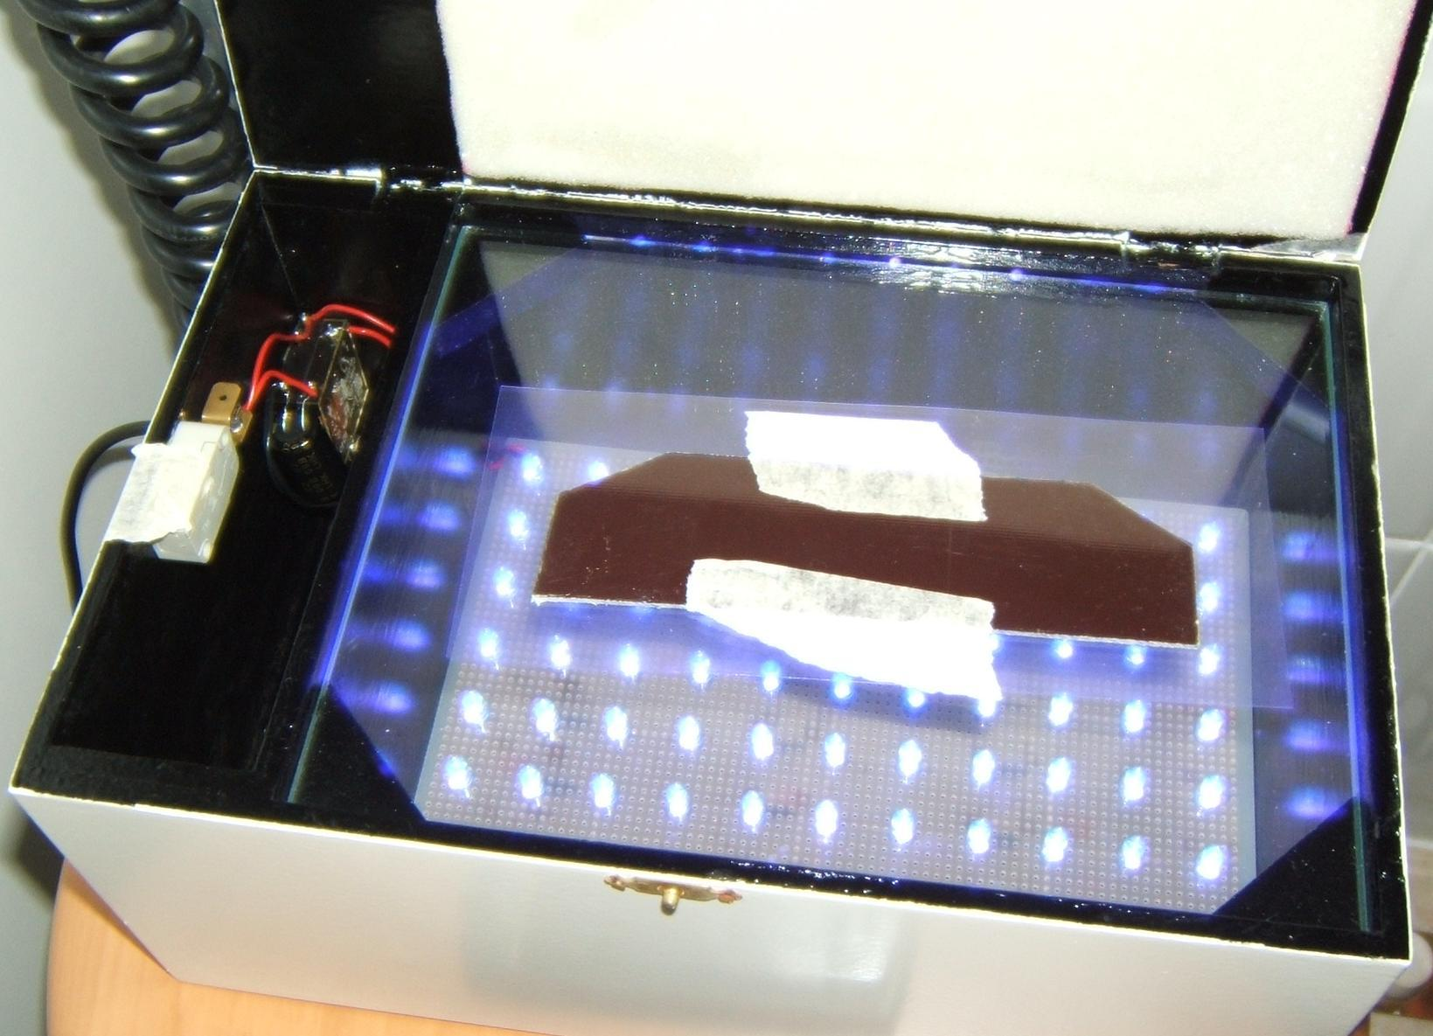
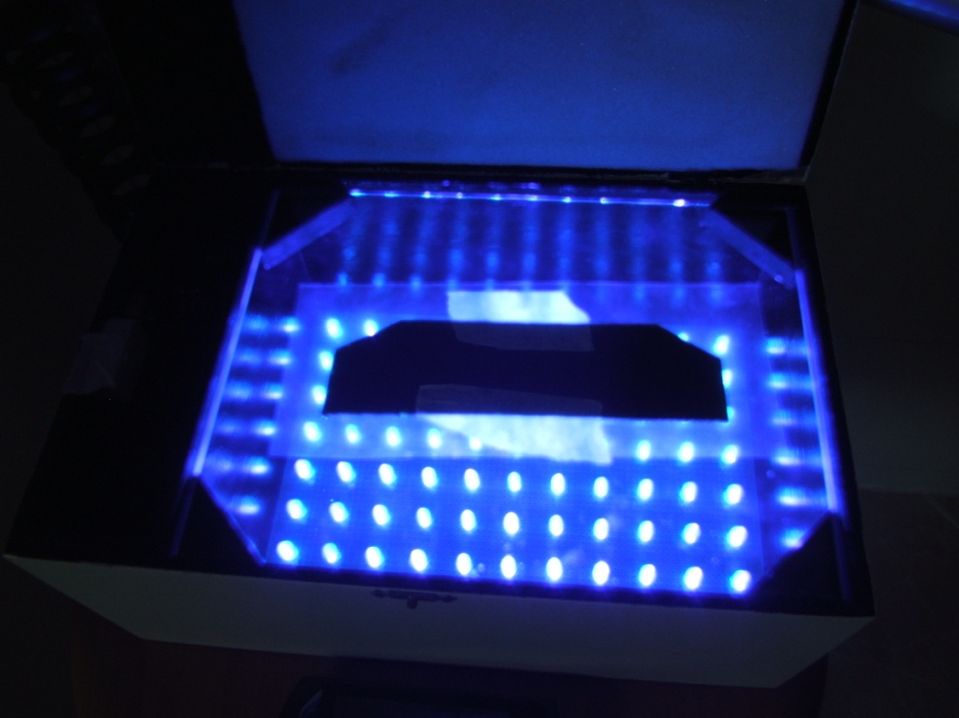
Proceso de fabricación de circuitos impresos por el método de insolación
3er paso: insolado de la PCB
Se coloca el fotolito sobre la cara de la PCB que contiene el cobre y se sitúa de cara a la luz UV.
Se insola durante un determinado tiempo, que es inversamente proporcional a la potencia con la que radian la luz los leds o fluorescentes.

Slide 10
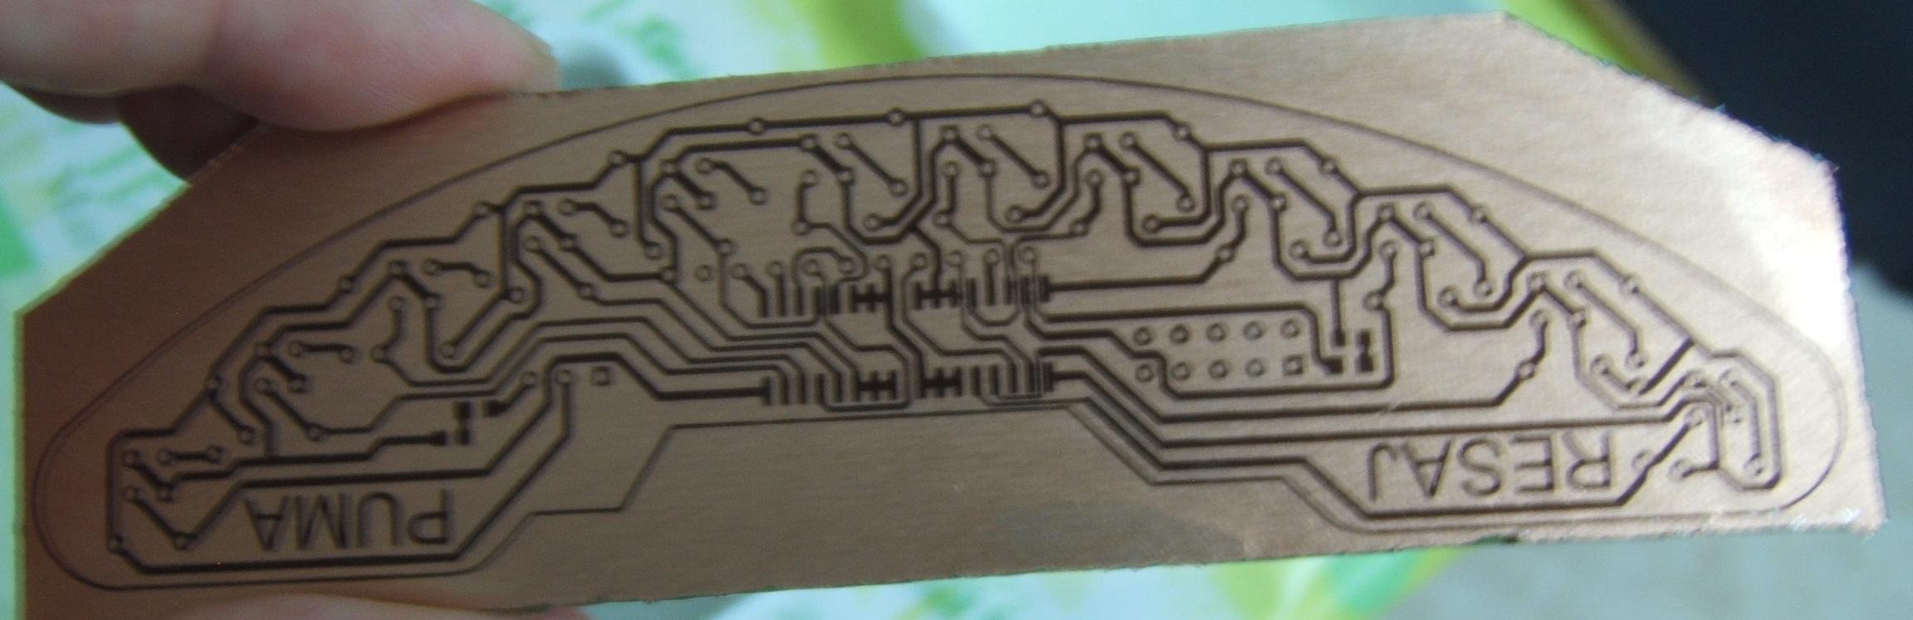
Proceso de fabricación de circuitos impresos por el método de insolación
4º paso: revelado de la PCB
Se quita el fotolito y se mete la PCB en la sosa hasta que se disuelve el esmalte al que le ha dado la luz.
El tiempo que dura este proceso es inversamente proporcional a la cantidad de sosa disuelta en el agua.

Slide 11
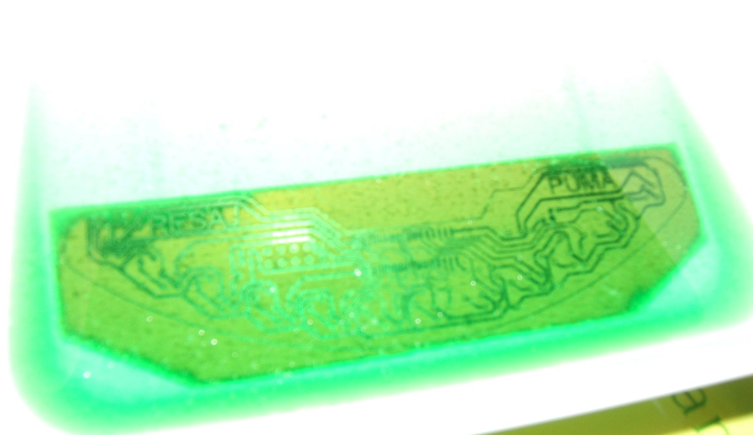
Proceso de fabricación de circuitos impresos por el método de insolación
5º paso: atacado de la PCB
Se mete la PCB en el atacador rápido.
El ácido clorhídrico se come el cobre que no tiene esmalte. El oxígeno proporcionado por el sólido comburente acelera el proceso.

Slide 12
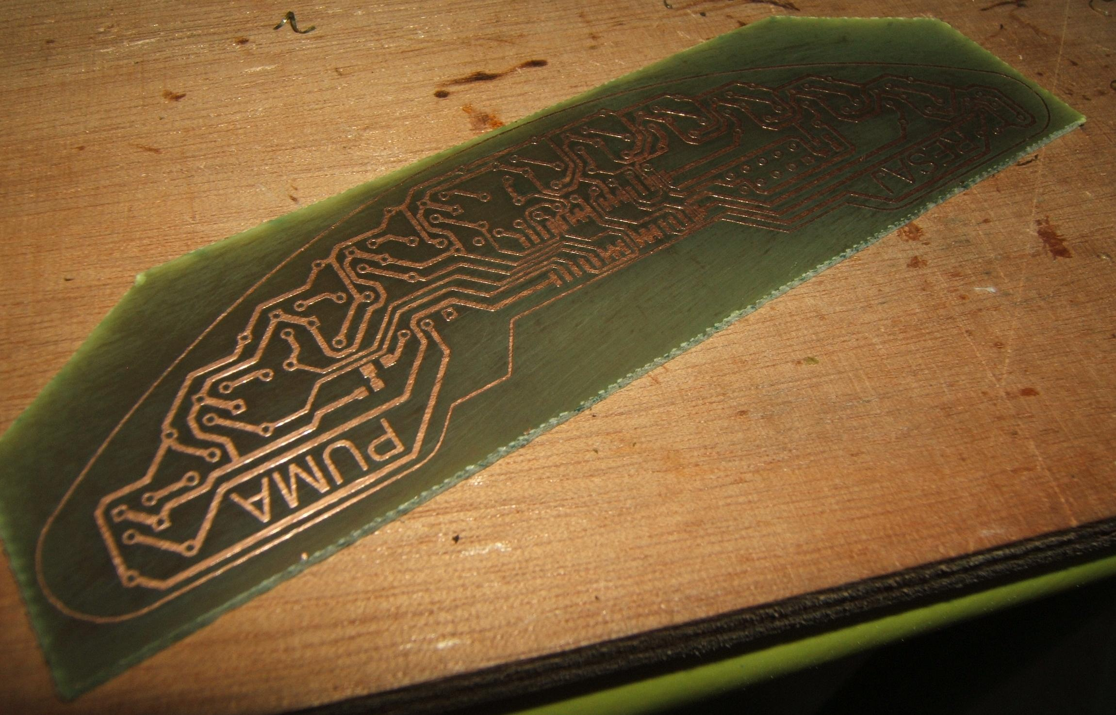
Proceso de fabricación de circuitos impresos por el método de insolación
5º paso: atacado de la PCB
El tiempo que dura este proceso es inversamente proporcional a la cantidad de sólido comburente disuelto en el ácido clorhídrico.

Slide 13
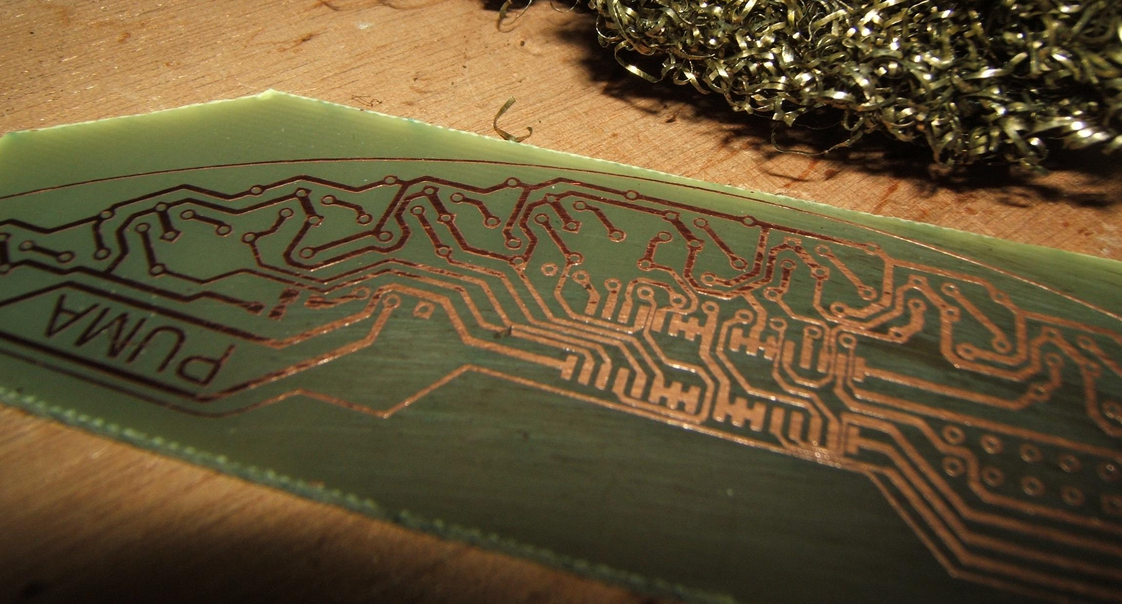
Proceso de fabricación de circuitos impresos por el método de insolación
6º paso: limpiar la PCB
El esmalte que queda se quita con disolvente o frotando con un estropajo.

Slide 14
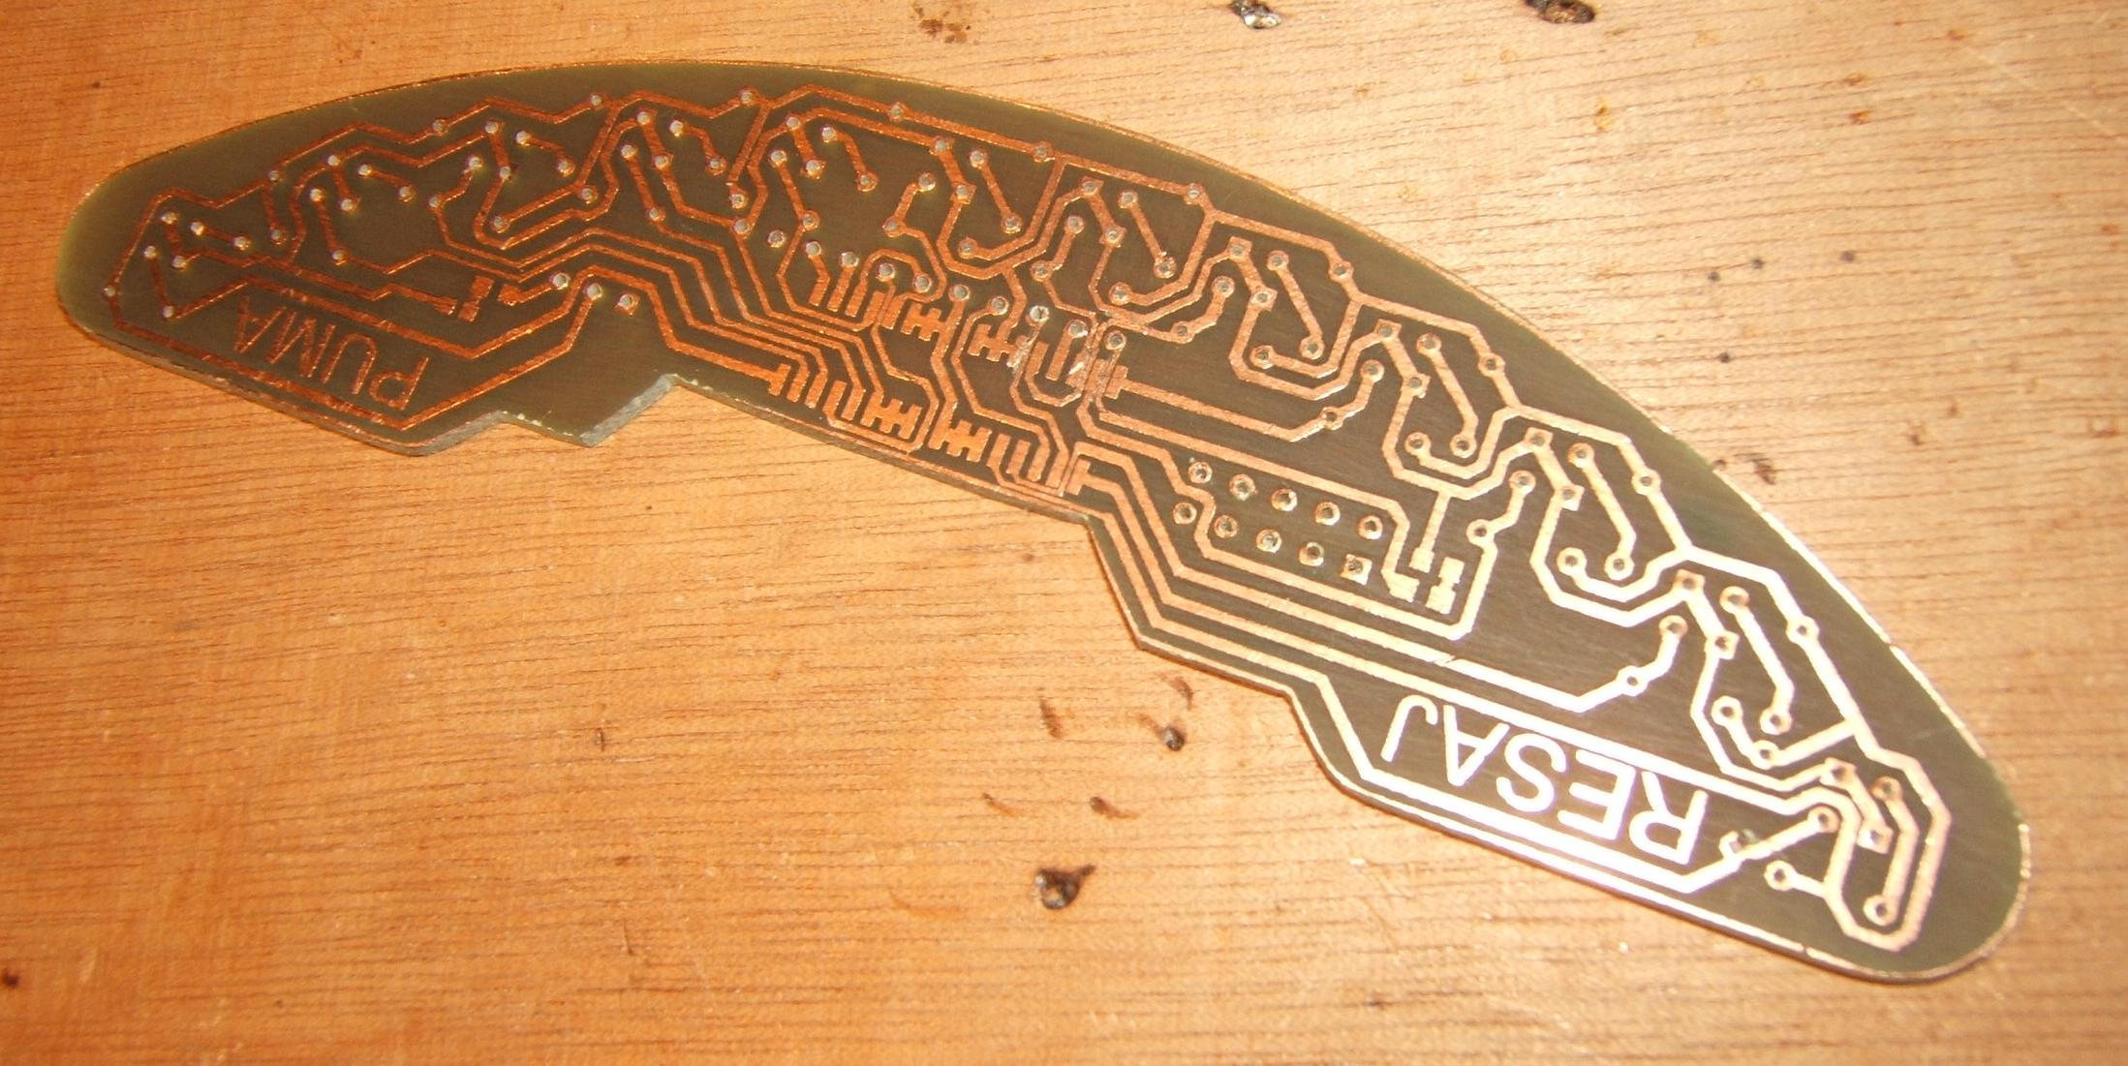
Proceso de fabricación de circuitos impresos por el método de insolación
7º paso: recortar y taladrar la PCB
Recortar la PCB con la forma final deseada en caso de no haberlo hecho antes y limar los cantos.
Realizar los agujeros del diseño con el taladro.

Slide 15
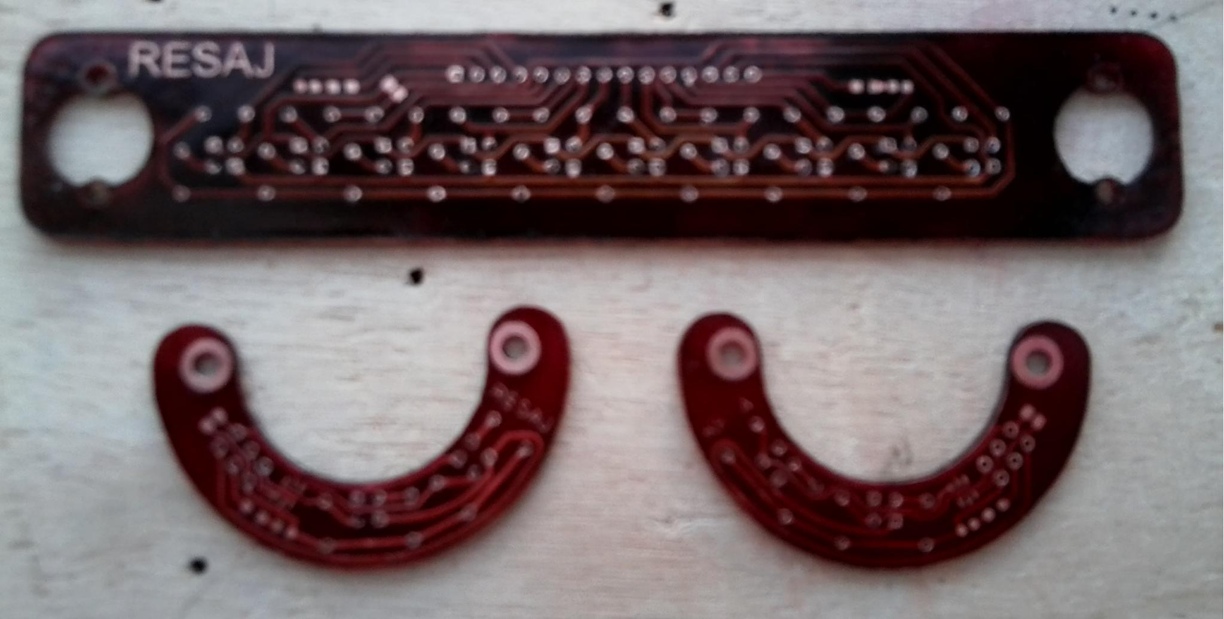
Proceso de fabricación de circuitos impresos por el método de insolación
8º paso (opcional): protección de la PCB
Para proteger la placa se puede utilizar solder, ya sea barniz en spray (solución casera) o láminas de solder (solución profesional, conllevan un proceso más laborioso).

Slide 16
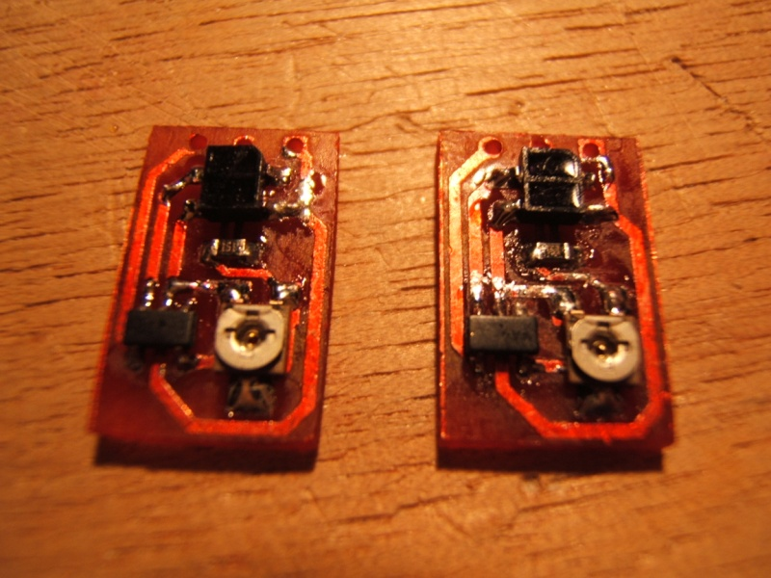
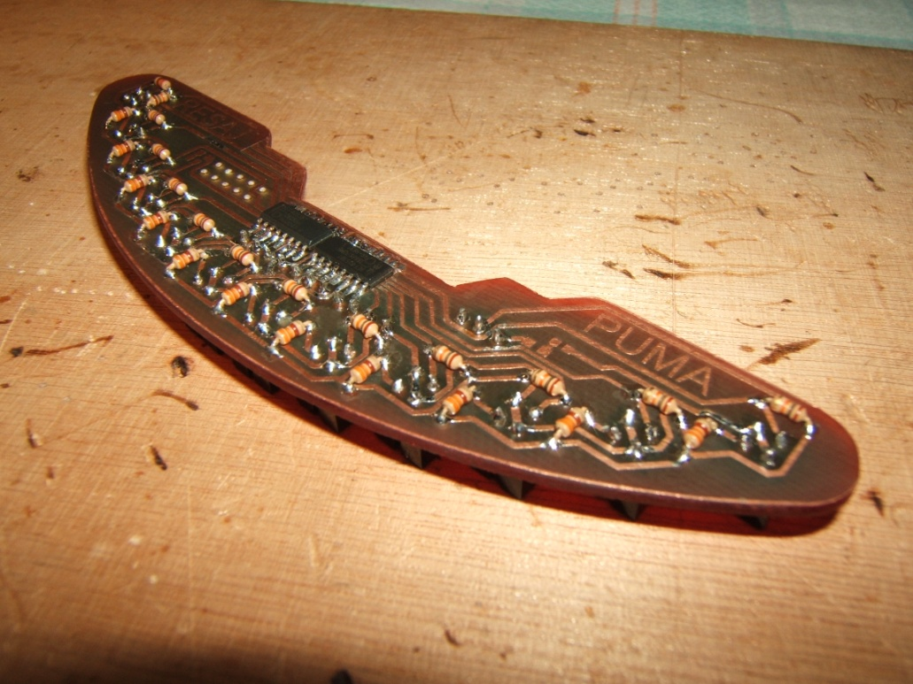
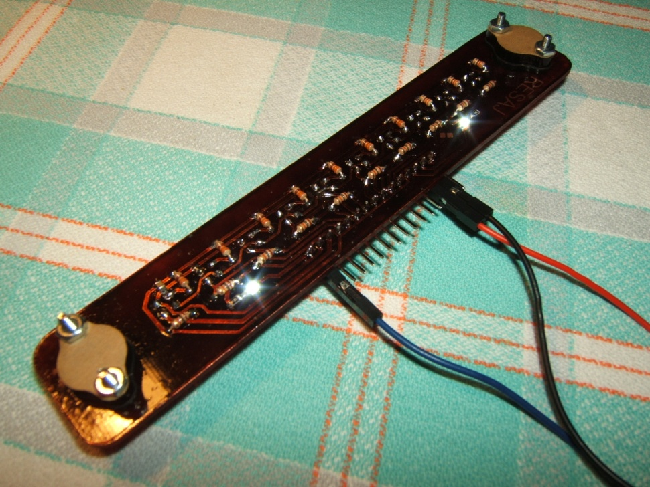
Proceso de fabricación de circuitos impresos por el método de insolación
9º paso: soldar los componentes en la placa

